Slide 1
Toolbox Retourverbindingen

Slide 2
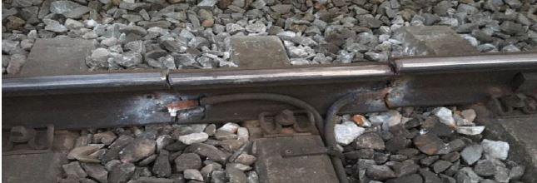
Toolbox retour
Op maandag 25-03-2019 is een dubbele spoorstaafbreuk aangetroffen in spoor 901b te Tilburg.

Slide 3
Toolbox Retour, Oorzaken
De spoorstaaf is hoogst waarschijnlijk gebroken doordat het spoorstaafmateriaal is aangetast(brosser) door thermische belasting ter hoogte van de ziel van de spoorstaaf.
Deze thermische belasting is ontstaan op de plaats waar de kabels met de spoorstaaf verbonden zijn via een railcontact en kabelschoen (en middels een boutverbinding) t.b.v. de retourstromen.
Deze verbinding heeft niet goed gefunctioneerd en er is een vlamboog tegen de spoorstaaf ontstaan.
Hierdoor is een eerste breuk ontstaan en later is t.g.v. de dynamische impactbelasting escalatie opgetreden en is een tweede spoorstaafbreuk ontstaan.

Slide 4
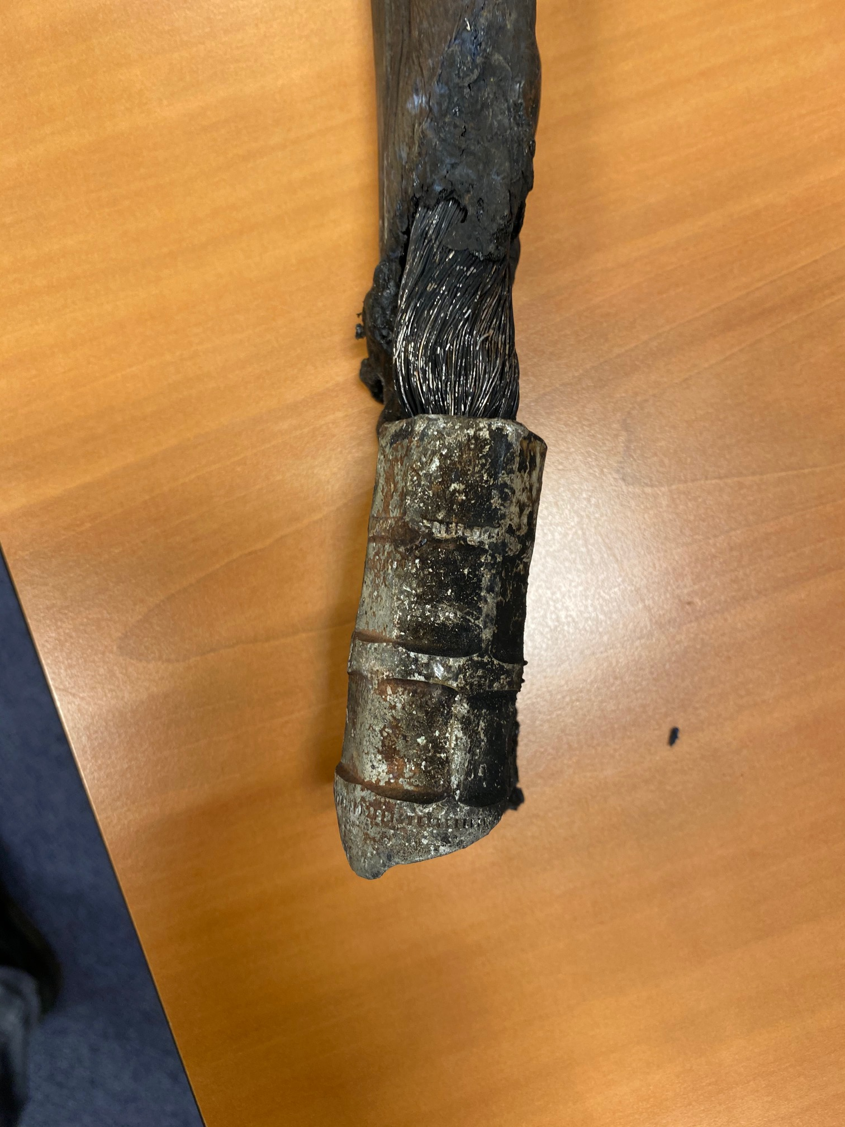
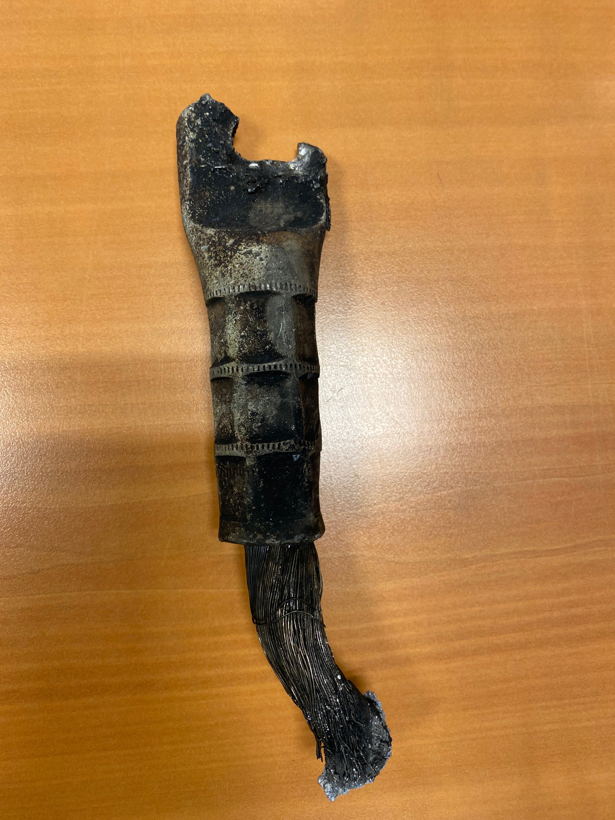
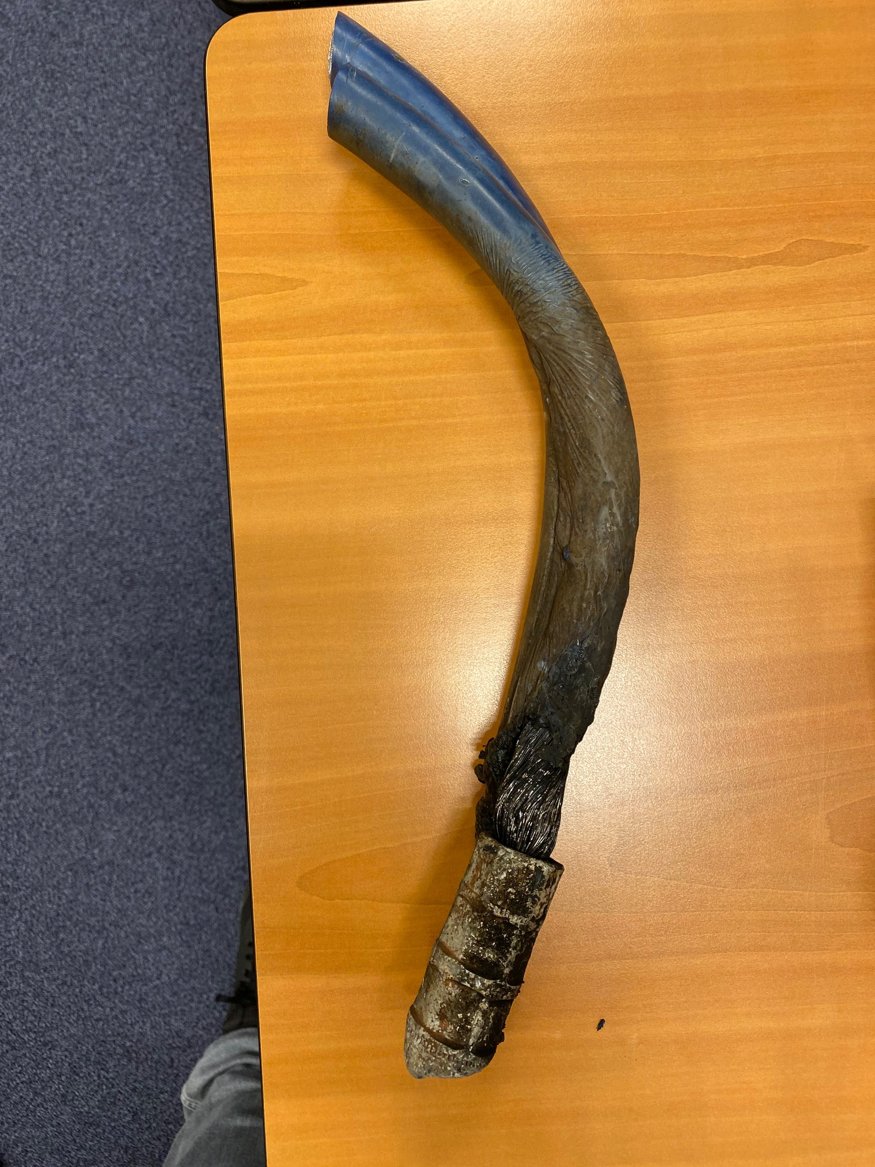
Toolbox retour, Foto’s
Uit het onderzoek van het railcontact en de kabelschoen is naar voren gekomen dat het meest aannemelijke is dat de verbinding bij montage niet of onvoldoende is vastgezet.

Slide 5
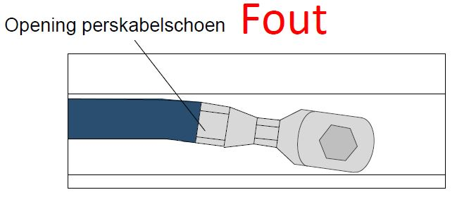
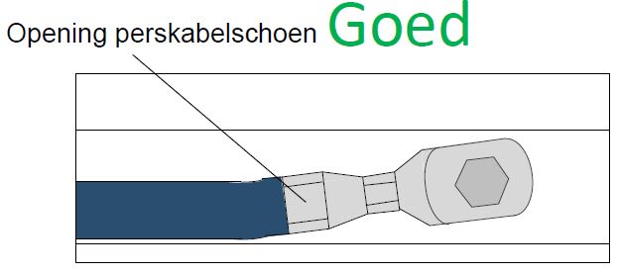
Toolbox retour
Strip kabels zonder de aders te beschadigen
Gebruik de juiste matrijs voor de kabelschoen
Pers op de juiste positie van de kabelschoen
Gebruik bij iedere montage een nieuwe borgmoer
Laat de kabel schuin naar beneden weglopen zodat water niet in de kabelschoen kan dringen

Slide 6
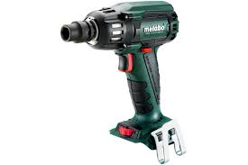
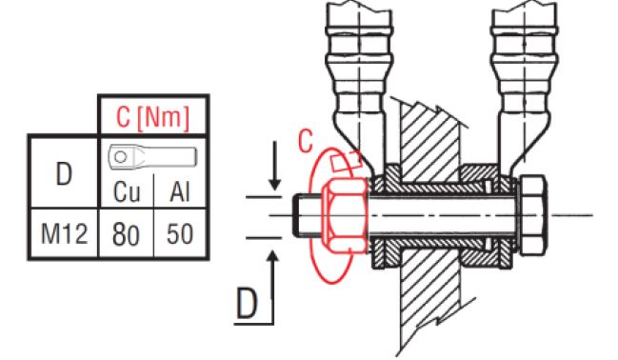
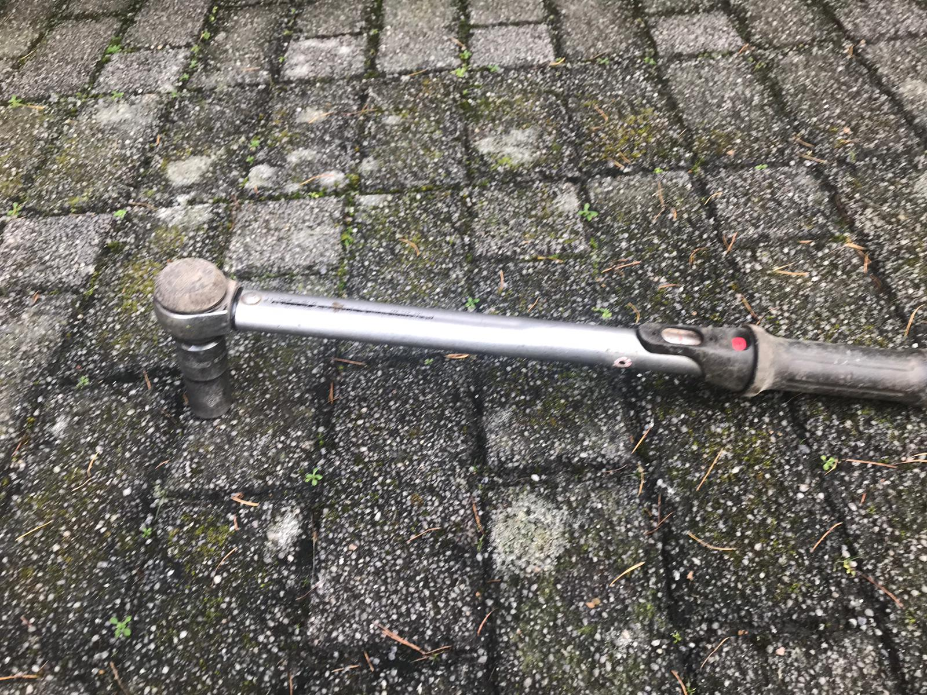
Toolbox retour

Slide 7
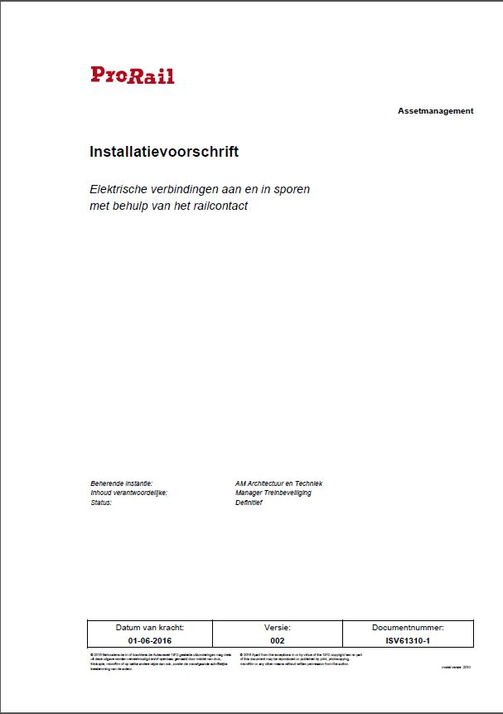
Toolbox retour
Te strak aandraaien van ALU kabelschoenen
( > 50 nm) leidt tot haarscheurtjes in het Aluminium, met dezelfde gevolgen.

